Slide 1
אלבום תמונות

Slide 2
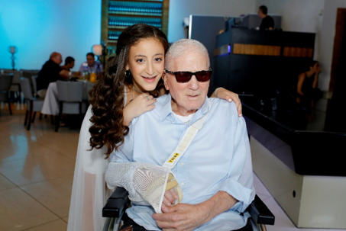
אני וסבתי בת מצוותי

Slide 3
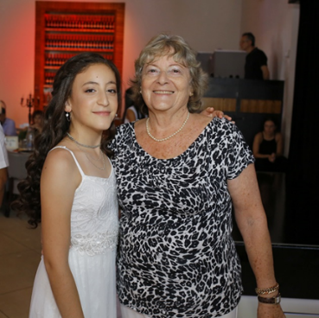
סבתי ואני בבת מצוותי

Slide 4
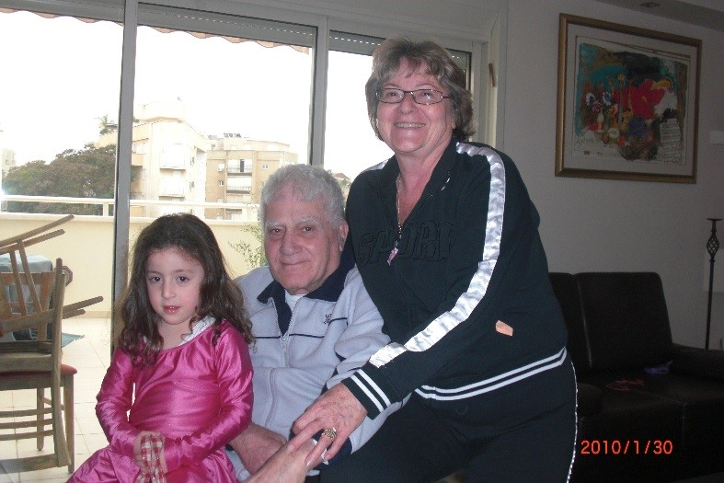
אני עם סבא וסבתא

Slide 5
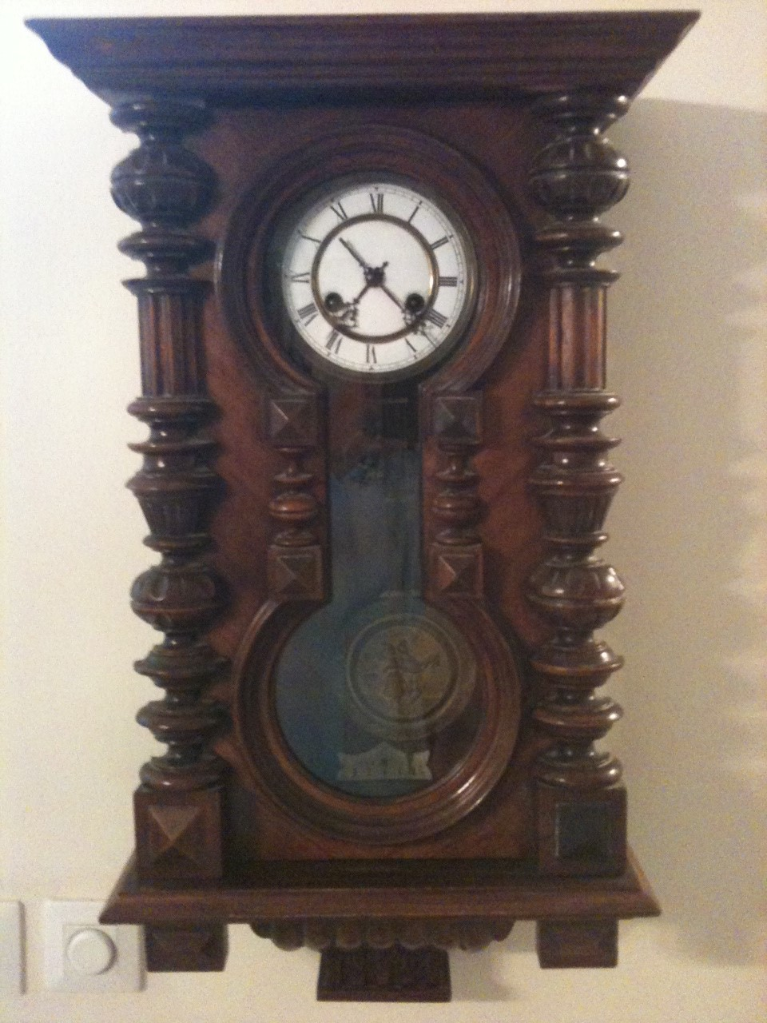
שעון נוטרדם העובר בדורות אצלנו במשפחה

Slide 6
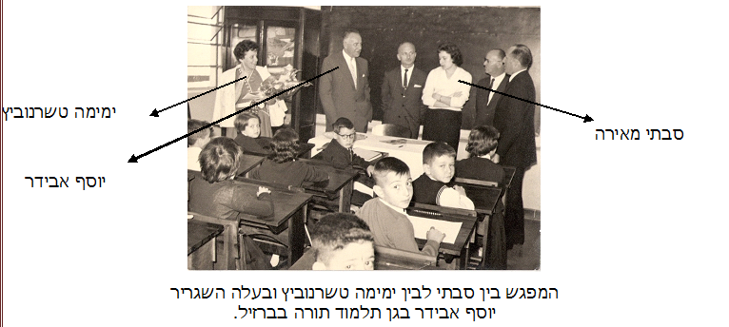

Slide 7
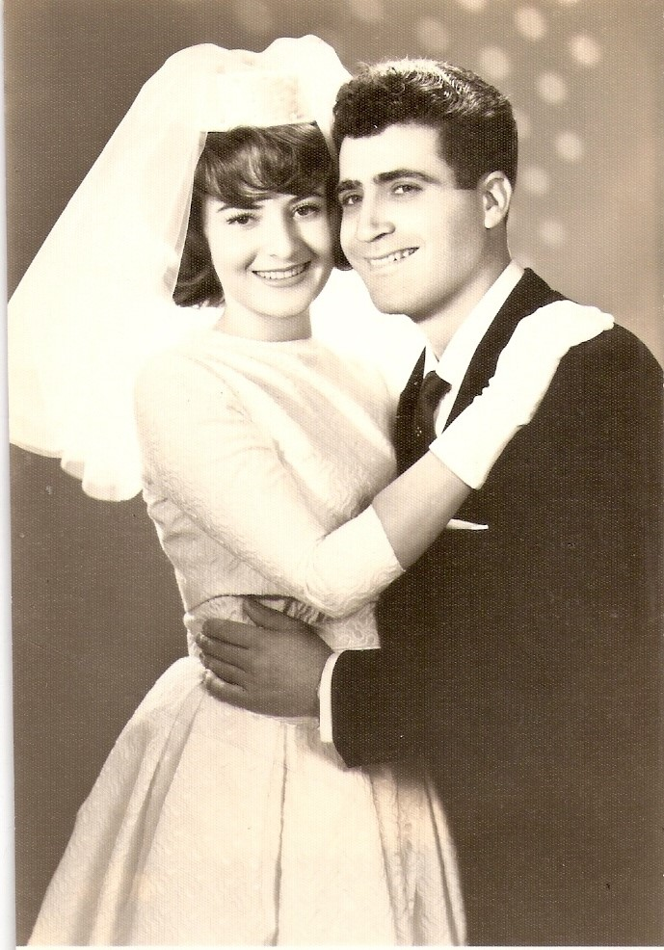
סבי וסבתי ביום חתונתם

Slide 8
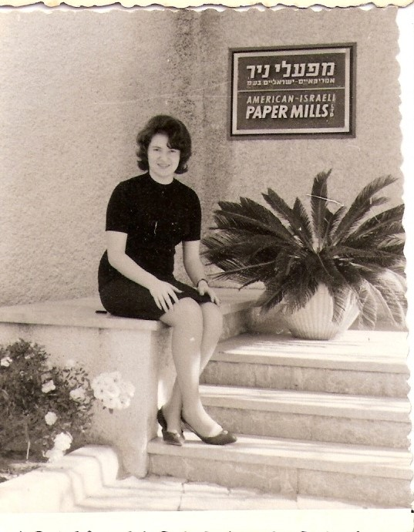
סבתי בת 18

Slide 9
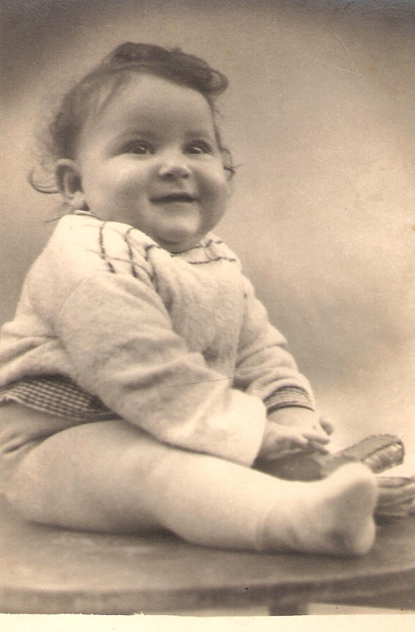
סבתי כשהייתה תינוקת

Slide 10
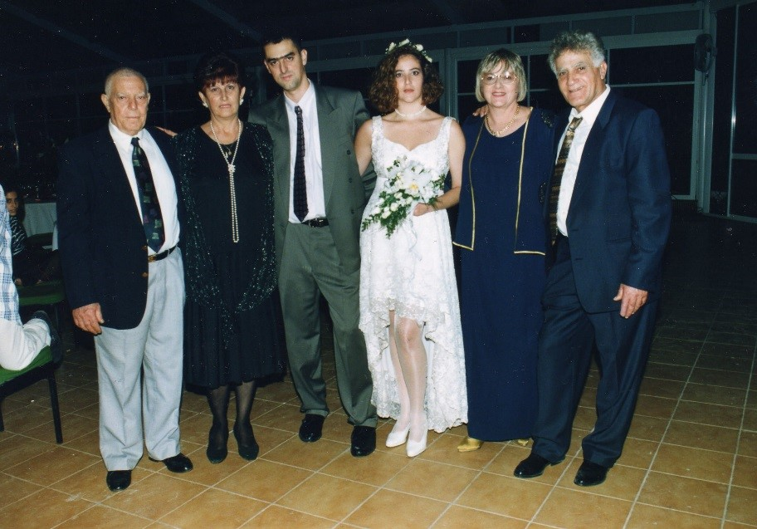
תמונה של כל הסבים והסבתות ביום חתונתם

